Slide 1
愛資料(IOD)
陳毅晟、莊凱翔、林盈宏

Slide 2

What is IOD?
Inference(推論)
IOD
Open Data(開放資料)

Slide 3
前言
目前政府開放資料平臺沒辦法提供資料集之間的關聯性。
本系統提供一個新的入口網站
結構化的查詢
結合智能化的推論
相關資料集

Slide 4
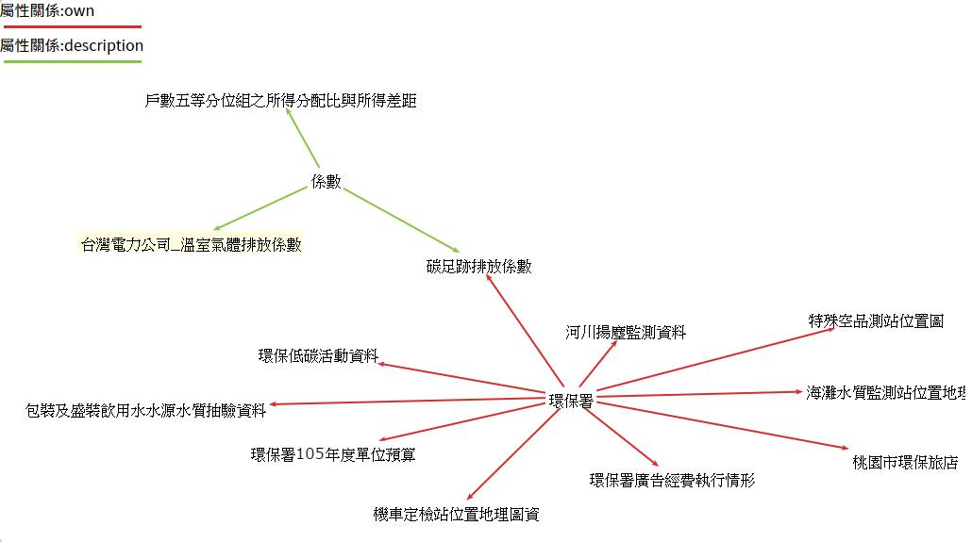
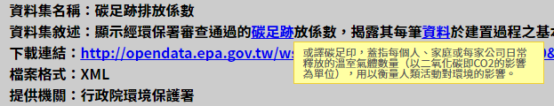
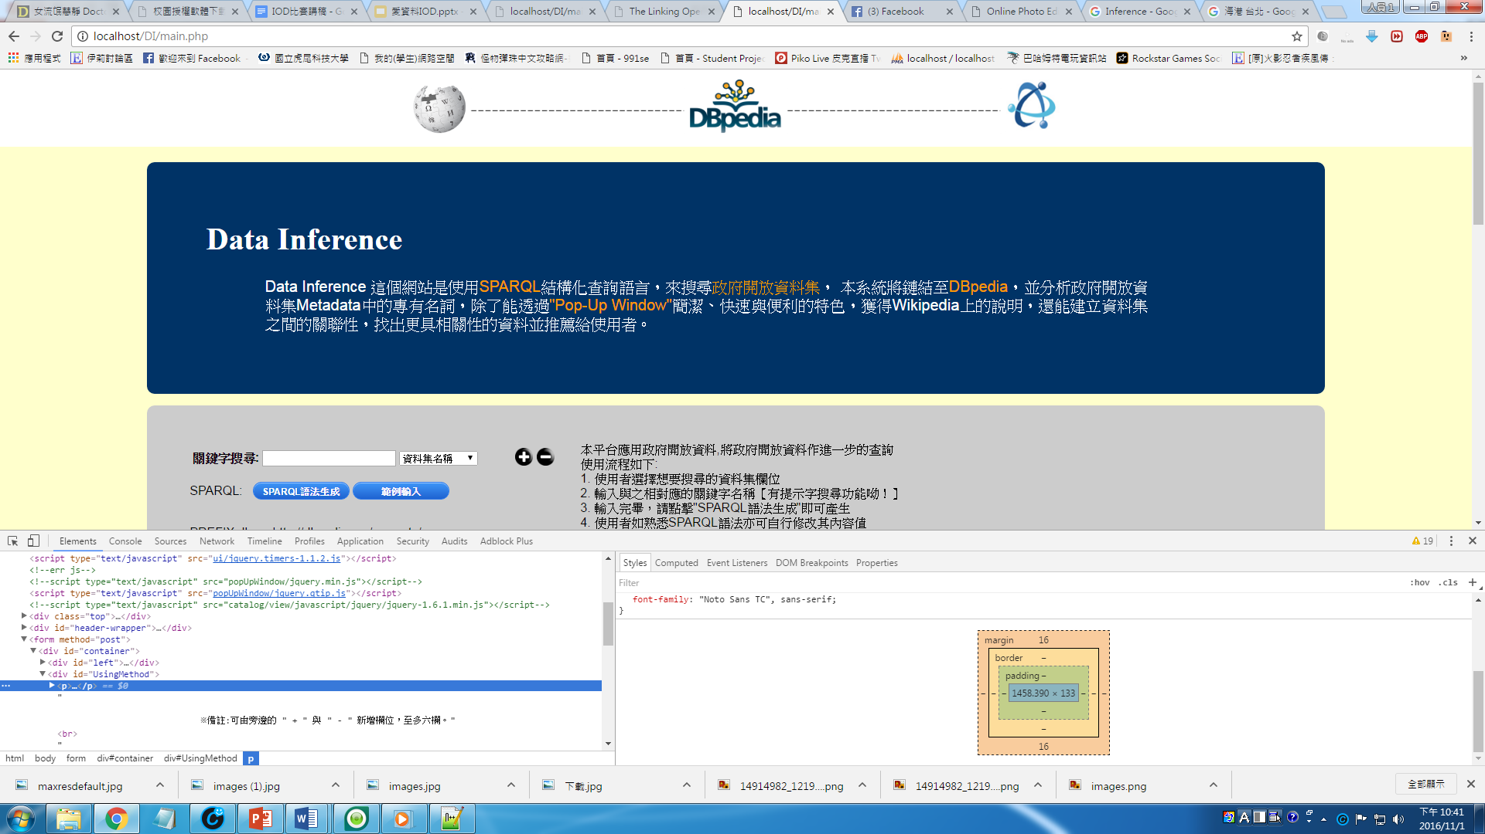
系統特色
結合DBpedia
圖形化介面顯示
浮動視窗(Pop-Up-Window)

Slide 5


系統流程
政府開放資料
資料集A
欄位a
使用者
資料集B
欄位b
推薦
議題X

Slide 6
DEMO

Slide 7
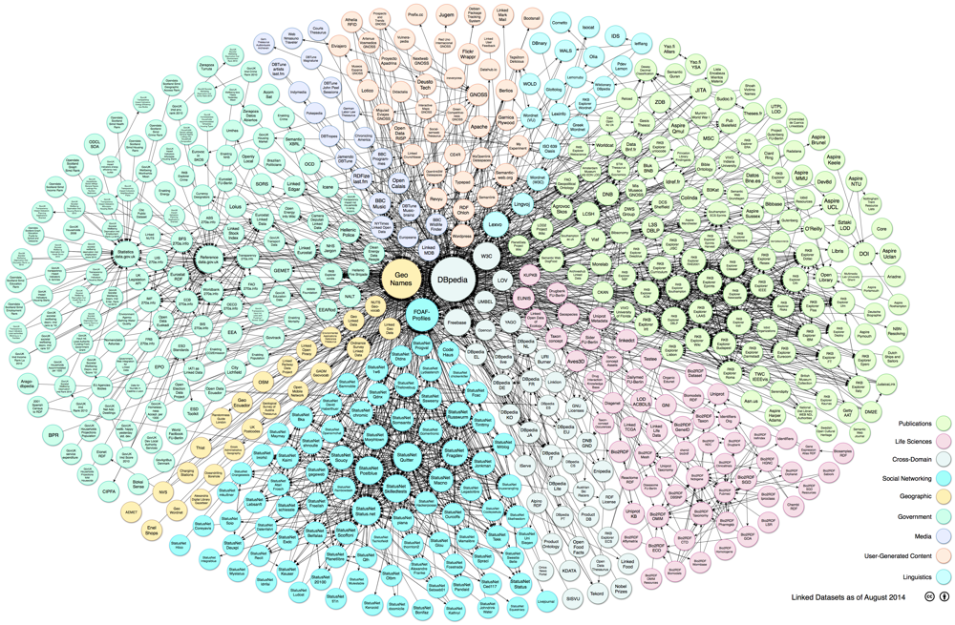
"Linking Open Data cloud diagram 2014, by Max Schmachtenberg, Christian Bizer, Anja Jentzsch and Richard Cyganiak. http://lod-cloud.net/"

Slide 8
感謝評審聆聽

